Slide 1
HONG KONG MATSim · PROGRESS REPORT
香港多模式 MATSim： 从出行选择到可审计运行
08
组阶段性成果
阶段性进展汇报
成本模型
成本、实体车辆与信号控制
实体车辆
信号控制
港币成本
稀缺实体车辆
事件级审计
可审计证据
BRANCH codex/hk-taxi-dvrp-v1 COMMIT 593ade88837cb352a7dd61a078e7782f6c041068 2026-08-25
Notes:
这次汇报集中说明香港多模式 MATSim 在最近一阶段完成了什么变化。核心不是单独增加几个参数，而是把港币成本、稀缺实体车辆和信号控制放进同一个可以回到事件记录检查的运行框架。后面用八组阶段性成果逐项说明这些能力，其中既有全港尺度结果，也有具体到个人、车辆、链接和秒级时间的机械验证。本次汇报只讨论已经完成并形成证据的部分，不设置未来展望。

Slide 2
01 · BASELINE
02 / 11
基线已经能够模拟出行，但尚不能回答“多少钱、哪辆车、受何种控制”
原始版本的可表达骨架
活动计划与合成人口
道路与公共交通供给
效用评分与迭代选择
多活动链 · 多模式候选
网络 · 时刻表 · 容量
MATSim 执行 · score 更新
本轮比较边界：基线中尚未引入
私家车成本
PT 票价
校巴模型
家庭实体私家车
能耗、过路费、停车费
乘降链与线路票价
接驳步行与车辆登乘
车辆归属与共享时序
尚不能以港币逐项审计
尚未进入方式选择成本
尚无事件级机械验证
尚未约束家庭联合计划
基线仅在本页展示；后续页面集中呈现本轮新增机制及其验证证据。
Notes:
先用这一页界定比较基线。原始版本已经能够生成活动计划和多模式候选，提供道路与公共交通供给，并通过 MATSim 的效用评分和迭代选择形成出行结果；因此它已经具备需求、供给和选择的基本骨架。基线尚未引入四项能力：私家车的能耗、过路费和停车费不能以港币审计，公共交通票价没有进入方式选择成本，校巴缺少接驳步行与登乘的事件级验证，家庭私家车也还不是有归属和共享时序的物理资源。后面的十页不再重复旧版本，而是集中展示这些缺口如何被补上。

Slide 3
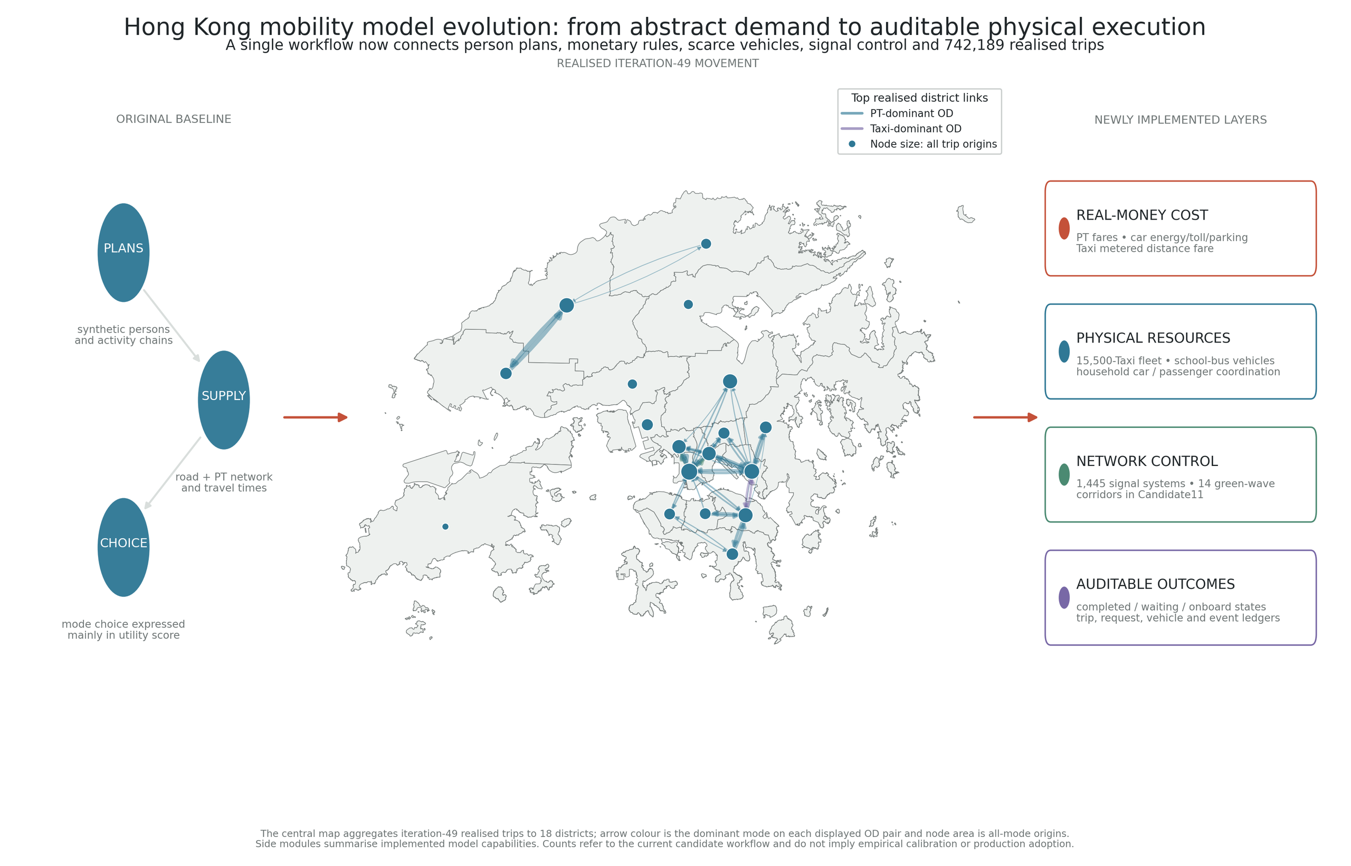
02 · MODEL EVOLUTION
03 / 11
模型已从“计划与效用”推进到“成本、实体与控制”
742,189 个已实现 iteration-49 trips 提供统一运行背景
四个新增可连接层
货币层
car · PT · Taxi 的真实港币规则
物理资源层
家庭车辆 · 校巴 · 有限出租车队
信号控制层
信号系统 · 受控转向 · 绿波偏移
审计层
命名主体 · 事件时间 · 显式缺失值
18 districts · iteration-49 sensitivity evidence
证据边界：候选／验证结果，用于说明新增机制已经可运行；不重新定义已采用的生产情景。
Notes:
这张图把本轮工作放回整个模型体系中理解。中央地图聚合了 iteration 49 中七十四万二千一百八十九个已实现行程，并映射到十八区，所以后续成本、车辆和控制结果共享同一个运行背景，而不是互不相干的示例。原有计划与供给骨架之上，现在形成了四个可连接层：car、PT 和 Taxi 的港币成本，家庭车辆、校巴和有限出租车队构成的物理资源，信号系统与绿波偏移构成的控制层，以及命名主体、事件时间和显式缺失值构成的审计层。需要强调，这里使用的是候选或验证结果，用于证明机制已经可以运行，并不重新定义已经采用的生产情景。

Slide 4
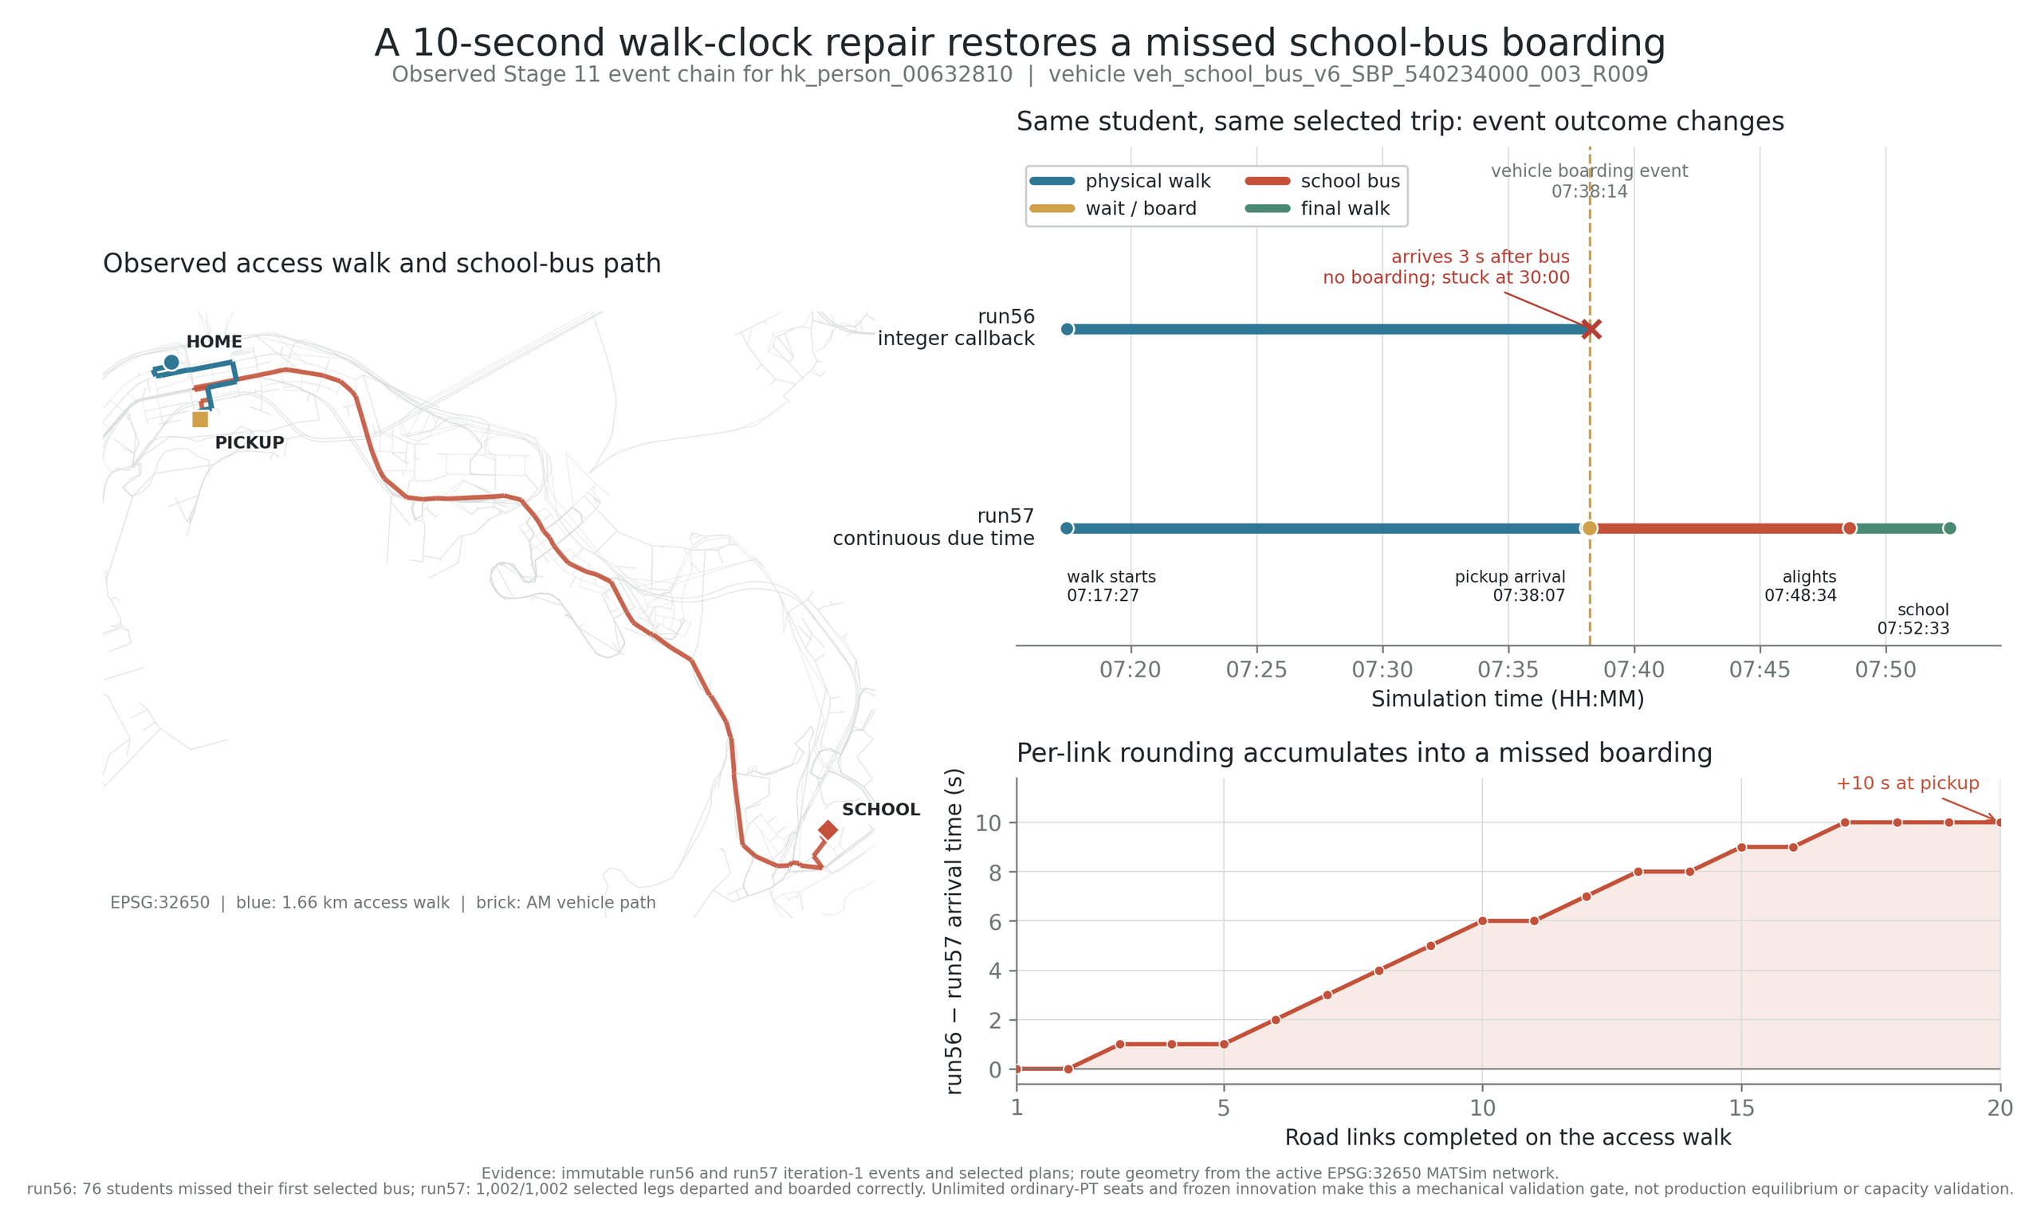
03 · SCHOOL BUS
04 / 11
十秒级步行时间误差，决定校巴能否真实登乘
真实行程 hk_person_00632810 · 从错过车辆到恢复登乘
决定性事件时间
RUN56 到达
07:38:17
车辆登乘事件
07:38:14
RUN57 修复后到达
07:38:07
20 links → 修复 10 s 累积误差
连续时长替代逐链接整数取整
图中路线与事件来自实际选中行程；下方面板展示误差如何沿 20 条步行链接累积。
Notes:
校巴案例说明一个看似很小的时间处理问题会改变实体车辆交互。对学生 hk_person_00632810，run56 中逐链接整数取整使其在七点三十八分十七秒到达，而车辆的登乘事件发生在七点三十八分十四秒，因此晚了三秒并错过车辆。改用连续链接时长后，run57 的到达时间提前到七点三十八分零七秒，恢复了成功登乘。图的下半部分显示这十秒误差如何在二十条步行链接上逐步累积，所以修复针对的是可复现的机械原因，而不是人为修改个人计划。

Slide 5
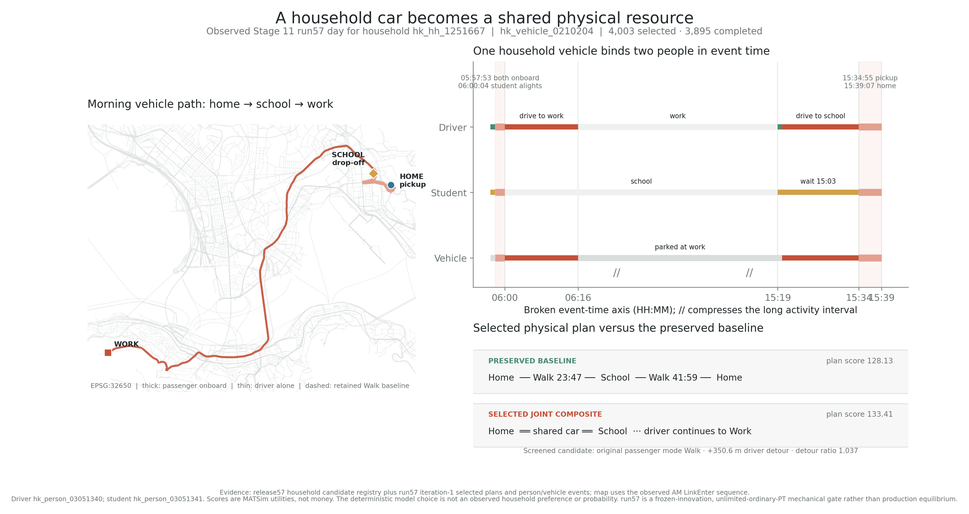
04 · HOUSEHOLD VEHICLE
05 / 11
私家车成为家庭共享的稀缺物理资源
同一辆车完成送学、上班、接人和共同返程
命名主体与车辆
HOUSEHOLD
hk_hh_1251667
DRIVER
hk_person_03051340
STUDENT
hk_person_03051341
VEHICLE
hk_vehicle_0210204
送学 → 上班
接人 → 共同返程
车辆可用性开始约束家庭联合计划
图中 MATSim score 是效用，不是金额，也不是对真实家庭偏好的观测。
Notes:
这一页把 private car 从可以随时选择的方式标签，转化为家庭共享的物理资源。案例家庭是 hk_hh_1251667，驾驶者是 hk_person_03051340，学生是 hk_person_03051341，实际使用的车辆是 hk_vehicle_0210204。事件时间线显示同一辆车先完成送学，再继续到工作地点，下午接回学生，最后共同返程；车辆在哪里、由谁占用和何时可用开始共同约束家庭联合计划。图中保留的 Walk 方案用于比较计划选择，但其中的 MATSim score 是效用值，不是港币金额，也不能解释为对真实家庭偏好的观测。

Slide 6
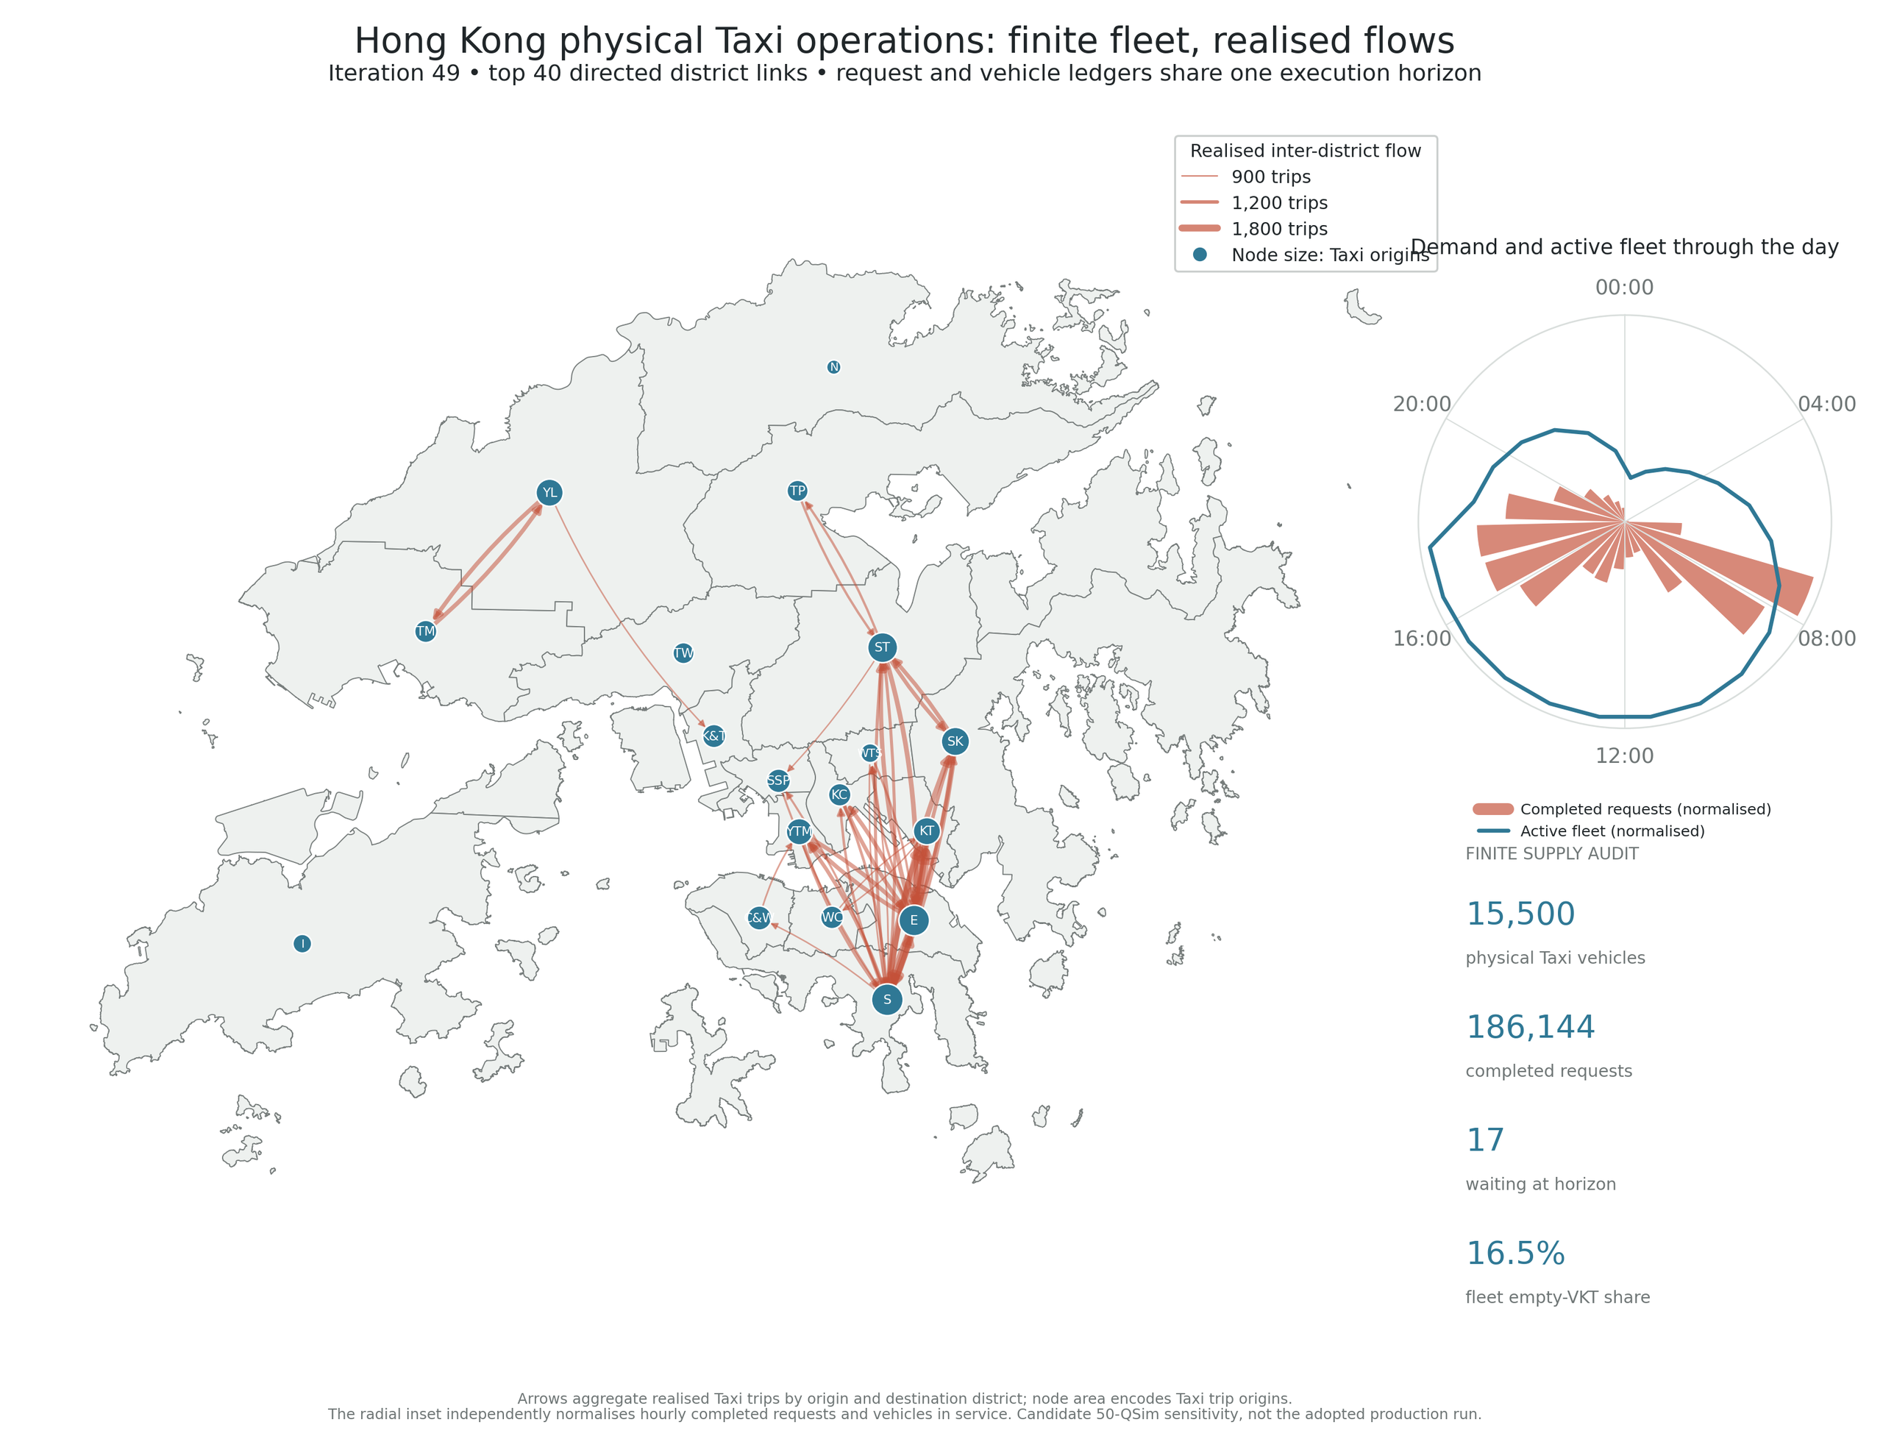
05 · FINITE TAXI FLEET
06 / 11
出租车从抽象方式选择变成有限车队运营
请求、在役车辆、等待与空驶开始同时可观测
运行账本给出的四个事实
15,500
186,144
实体出租车
完成请求
有限车队，而非无限供给
与车辆账本逐项匹配
17
16.5%
仿真终点仍在等待
车队空驶 VKT
有限资源让运营代价显性化
流量地图与逐小时车队活动来自同一执行结果
成本边界：Taxi 金额模型目前按实际载客距离计价；等待效用尚未折算为港币。
Notes:
出租车模块的主要变化，是把抽象方式选择落到有限车队的运营账本上。当前结果中有一万五千五百辆实体出租车，完成十八万六千一百四十四个请求，仿真终点仍有十七个请求在等待，同时车队空驶 VKT 占百分之十六点五。左侧流量地图与径向的请求—在役车辆图来自同一执行结果，因此可以同时看到空间服务、小时活动和资源利用。需要区分运营与金额边界：其他页面使用的 Taxi 金额目前按实际载客距离计算，等待效用还没有折算成港币。

Slide 7
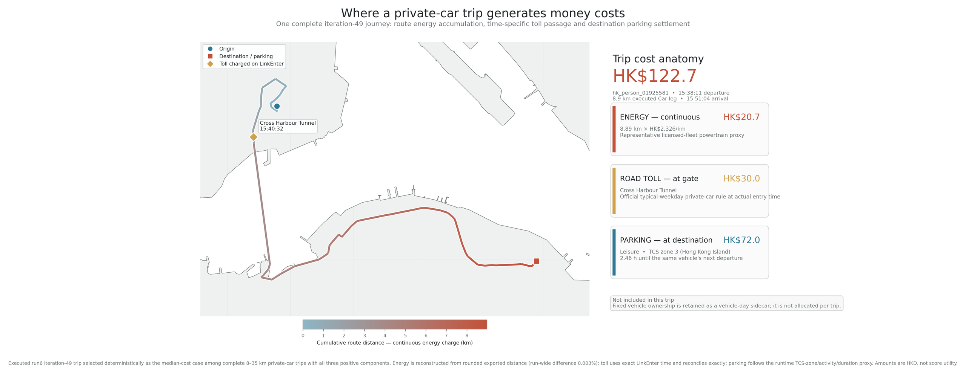
06 · PRIVATE-CAR COST
07 / 11
私家车出行成本可以拆解到具体执行事件
HK$122.7
hk_person_01925581 · median-cost complete 8–35 km case
20.7 能耗 + 30.0 过海费 + 72.0 目的地停车
固定拥有成本保留在 vehicle-day sidecar 中，未分摊到本次行程；隧道费使用实际 LinkEnter 时间。
Notes:
这里展示的是一次真正执行的私家车行程，而不是设定一个统一惩罚分。案例 hk_person_01925581 的总成本是港币一百二十二点七元，其中二十点七元来自路线能耗，三十元来自车辆在实际 LinkEnter 时间进入过海隧道，七十二元来自已结算的目的地停车。三个组成部分都可以沿事件和规则回溯，因此能够解释为什么某次行程得到这个金额。固定拥有成本仍保留在 vehicle-day sidecar 中，没有为了凑齐总价而任意分摊到这次行程。

Slide 8
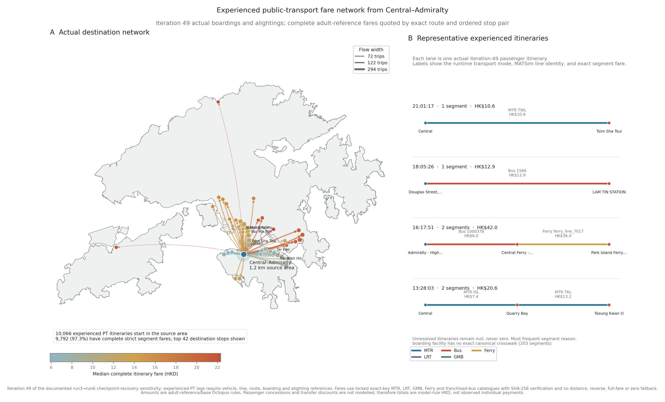
07 · EXPERIENCED PT FARE
08 / 11
PT 票价由实际乘降链严格解析，而非距离近似
Central–Admiralty 出发行程 · exact-key fare logic
严格解析覆盖
9,792
97.28%
完整严格票价
of 10,066 itineraries
42 个主要目的地站点
4 条真实行程逐段展开
10 张票价表／crosswalk 通过 SHA256
无距离、反向、全线路或零值回退
未解析链保持缺失，不被静默改写
成人参考／基础八达通规则
模型边界：尚未加入个人优惠与换乘折扣；图中金额来自实际乘降链及严格键值匹配。
Notes:
公共交通票价不采用直线距离或线路长度近似，而是根据乘客实际经历的上车、下车和换乘链进行严格键值解析。从 Central–Admiralty 一点二公里来源区出发的共一万零六十六条实际行程中，九千七百九十二条获得完整严格票价，解析率为百分之九十七点二八，并覆盖四十二个主要目的地站点。图中四条真实行程进一步展开了 MTR、巴士、渡轮和换乘链的逐段金额，所用十张票价表和 crosswalk 通过 SHA256 校验。当前逻辑明确不使用距离、反向顺序、整条线路或零值回退，未解析链保持缺失；金额采用成人参考和基础八达通规则，个人优惠与换乘折扣尚未建模。

Slide 9
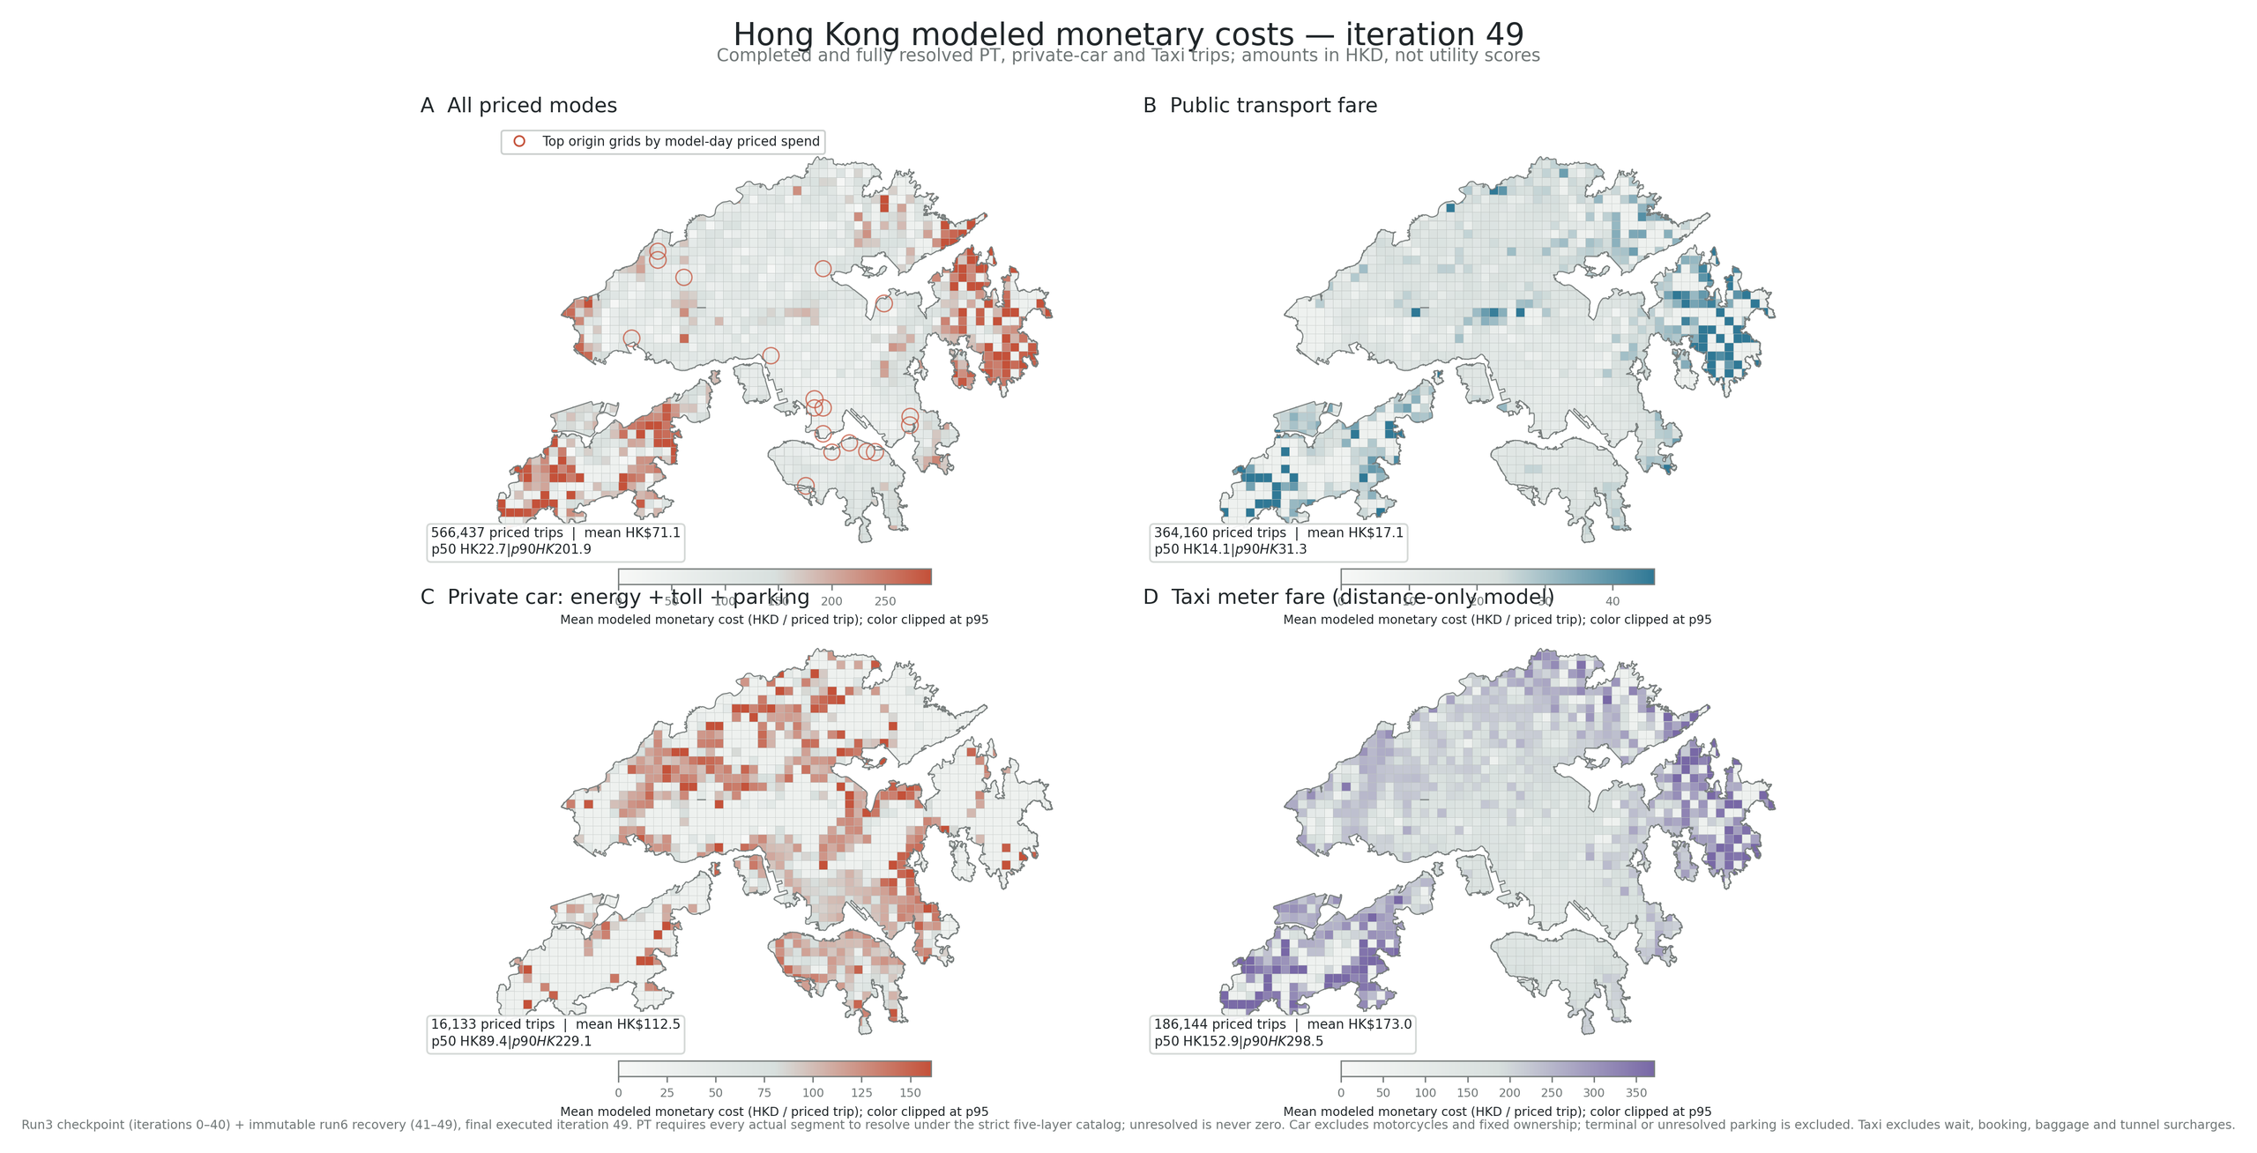
08 · MONETARY COST GEOGRAPHY
09 / 11
全港出行成本首次以真实港币呈现空间差异
总体成本 + PT + private car + Taxi · fixed-link grid
PRICED UNIVERSE
566,437
已定价行程
PT
364,160
PRIVATE CAR
16,133
TAXI
186,144
null ≠ HK$0
未解析链保持 null
避免制造零成本出行
私家车：能耗 + 精确时刻过路费 + 已结算目的地停车；Taxi：实际载客距离。
排除项和未解析状态保留在图下注释中，不被静默补零。
Notes:
在单次行程成本可审计之后，这一页把结果扩展到全香港固定网格。定价行程总量是五十六万六千四百三十七，其中完整解析的 PT 行程三十六万四千一百六十，完整 private-car 行程一万六千一百三十三，完成的 Taxi 行程十八万六千一百四十四。四幅地图分别呈现总体、PT、私家车和 Taxi 的平均模型规则港币成本，从而展示真实金额口径下的空间差异。这里特别保留 null 与零的区别：无法解析的链仍是 null，不会被静默写成零成本；私家车和 Taxi 的纳入项、排除项也都保留在图下注释中。

Slide 10
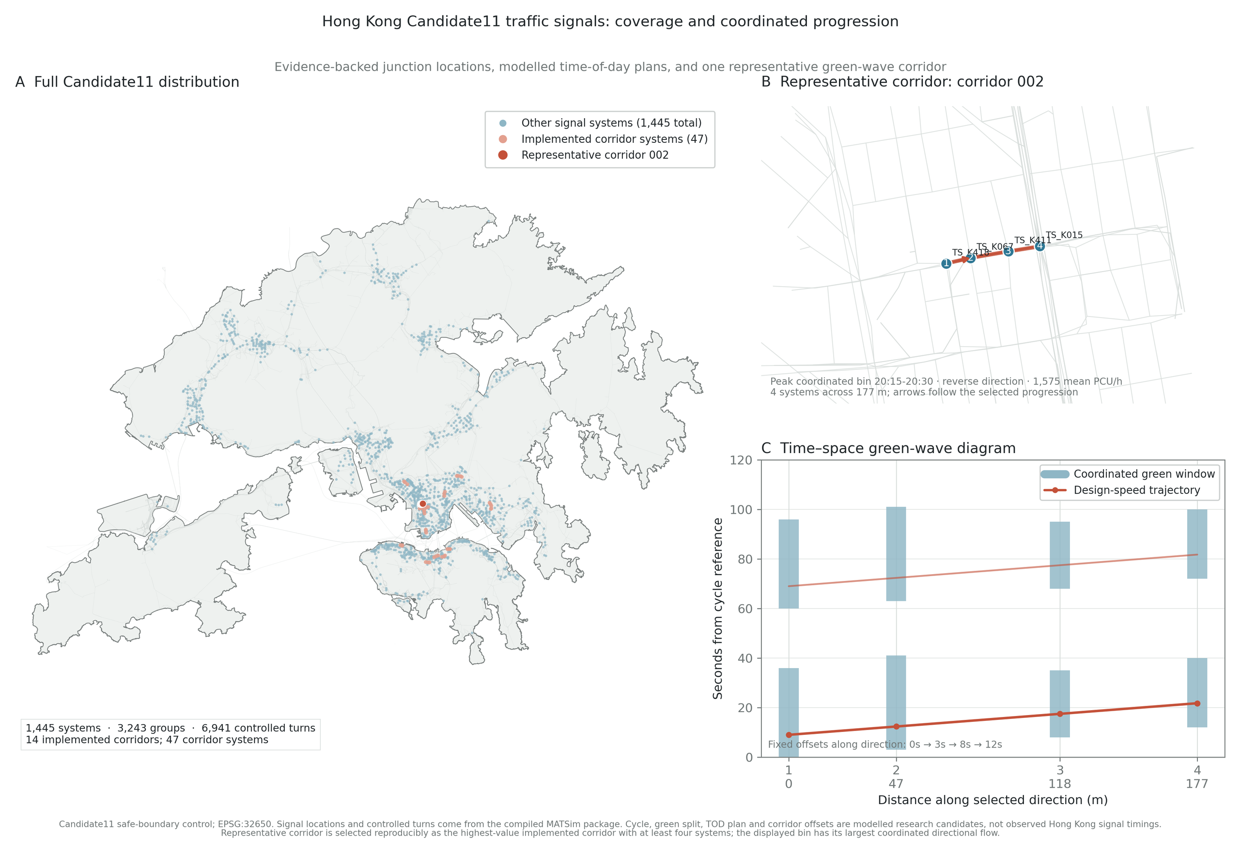
09 · SIGNALS AND GREEN WAVE
10 / 11
信号系统已进入全港网络，并可验证绿波协调
Candidate11 · 全局分布 + 局部走廊 + 时空协调
编译后的全港控制规模
1,445
3,243
signal systems
signal groups
6,941
14 / 47
controlled turns
corridors / systems
corridor_002 · reverse direction
0 · 3 · 8 · 12 s
fixed offsets · 20:15–20:30 peak bin
地图与时空图共享同一走廊系统定义
边界：周期方案与走廊偏移是研究候选，不是对香港真实信号配时的观测。
Notes:
道路供给现在不再只表现为静态容量，Candidate11 已经把信号控制编译进全港网络。当前包包含一千四百四十五个 signal systems、三千二百四十三个 groups 和六千九百四十一个 controlled turns；十四条已实现走廊涉及四十七个不同的走廊信号系统。图中 corridor_002 的反向方向使用零、三、八和十二秒的固定偏移，并在二十点十五分到二十点三十分的高峰时段用时空图验证协调关系。全港分布、局部受控转向和绿波时空图共享同一套系统定义，但周期方案和偏移仍是研究候选，不能表述为对香港真实信号配时的观测。

Slide 11
10 · STAGE SYNTHESIS
11 / 11
阶段性升级：货币化、实体化、可审计化
把模式选择背后的真实代价、稀缺资源和控制过程转化为可解释的运行结果
01
02
03
货币化
实体化
可审计化
出行代价进入真实港币口径， 并可追溯到执行规则。
车辆不再是无限可选标签， 而是有归属和时序的资源。
关键结果能够回到命名主体、 事件时间和控制定义。
私家车成本构成 严格 PT 票价 全港 HKD 成本表面
家庭共享私家车 校巴登乘机械门槛 有限出租车队
person／vehicle／event 信号系统与 corridor offset 显式 null 与排除项
从“可以运行”推进到“可以解释每一次关键运行结果”
本汇报展示候选与验证成果，不将其静默等同于生产情景或真实香港行为观测；不设置展望页。
Notes:
把八组证据放在一起，本轮升级可以归纳为三个方向。第一是货币化：私家车成本构成、严格 PT 票价和全港港币成本表面让出行代价进入真实金额口径；第二是实体化：家庭共享车辆、校巴登乘和有限出租车队让方式选择受到资源归属和时序约束；第三是可审计化：person、vehicle、event、信号系统、corridor offset、null 与排除项都能回到明确记录。最终的变化可以概括为，从模型“可以运行”推进到“可以解释每一次关键运行结果”。这些仍是候选与验证成果，不会被静默等同于生产情景或真实香港行为观测。

